Slide 1
Comissão Especial destinada a debater e propor soluções para o financiamento da Educação no Brasil
Senado Federal
7 de maio de 2014

Slide 2
O Panorama

Slide 3
Infra – Ensino Fundamental
109 mil escolas de EF sem laboratório de ciências

Slide 4
Infra – Ensino Médio
11 mil escolas de EM sem laboratório de ciências

Slide 5
Rendimento médio dos professores de Educação Básica em relação ao rendimento médio dos demais profissionais com Educação Superior
51,7%
Déficit de professores: 32.700 no EM de acordo com o relatório do TCU (cálculo conservador). Fisica, Química, Sociologia e Filosofia liderando.
Estimativas do MEC já apontaram 170 mil.

Slide 6
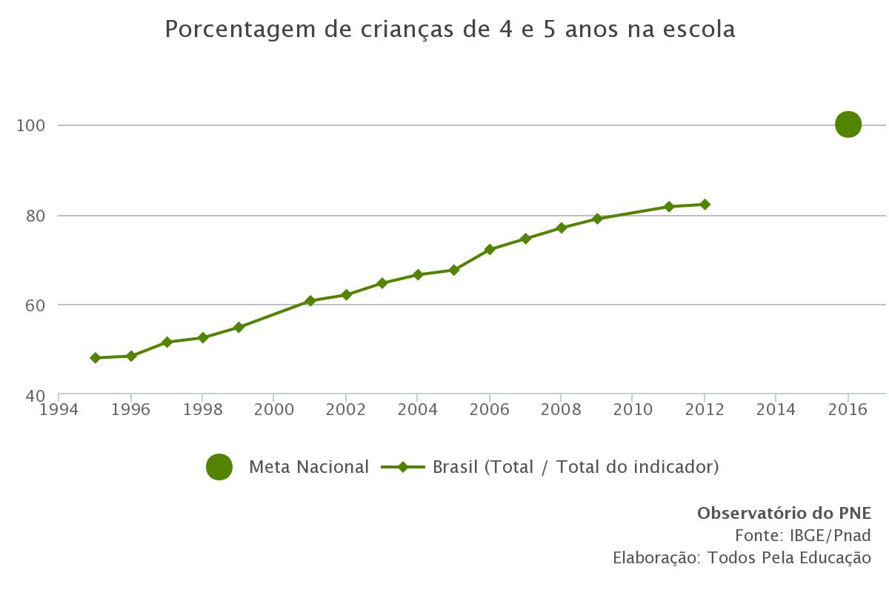
Quase um milhão de crianças precisam ser incluídas na Educação Infantil

Slide 7
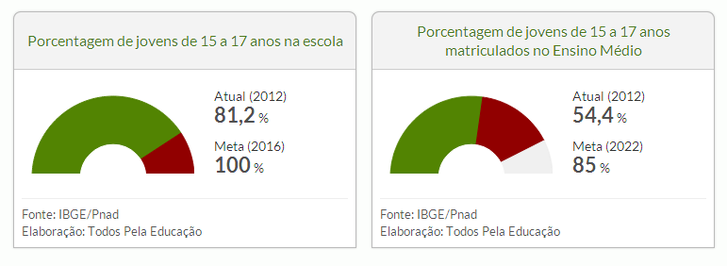
Ensino Médio
Apesar de ter 81,2% dos jovens na escola, apenas 54,4% estão no nível adequado, o Ensino Médio. Isso significa um incremento de 3 milhões de matrículas no Ensino Médio.

Slide 8
Educação em tempo integral
Meta do PNE
  Oferecer Educação em tempo integral em, no mínimo, 50% das escolas públicas, de forma a atender, pelo menos, 25% dos alunos da Educação Básica.
Em 2012, apenas 9,9% das matrículas eram em tempo integral. Mais 9,4 milhões de alunos precisam passar a estudar nesta modalidade.

Slide 9
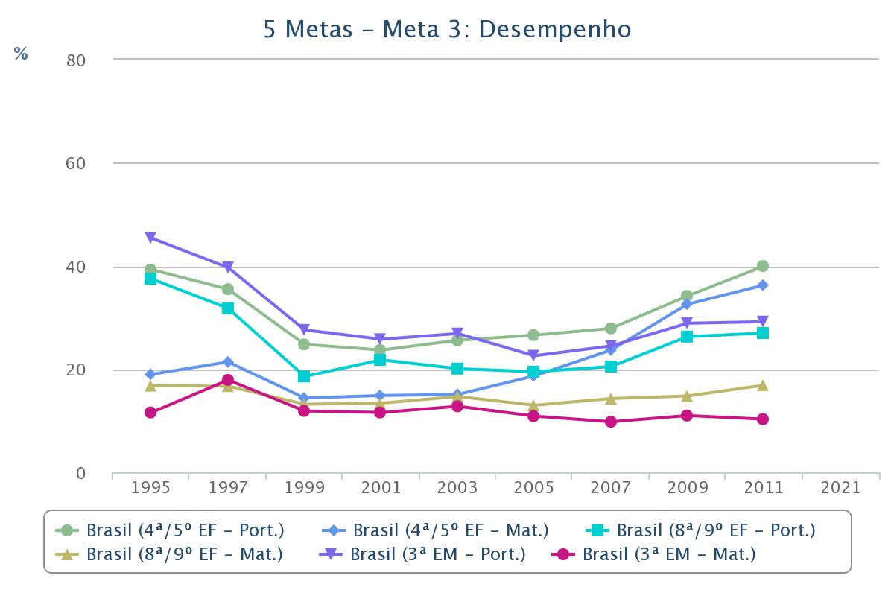
Desempenho
Meta: 70%
40% EF I-Port
10,3% EM-Mat
Fonte: MEC/Inep/ Microdados do Saeb e Prova Brasil. Elaboração Todos Pela Educação.

Slide 10
Desigualdade
Na infraestrutura. Estudantes têm maior probabilidade de exclusão educacional (frequentar a escola, porém não apreender) quando estudam em escolas com piores indicadores de qualidade: equipamentos, instalações, bibliotecas, equipes de gestores e de professores mais coesas, e menos violência escolar.
Nos professores. Os estudantes excluídos do direito de aprender são aqueles expostos a professores menos qualificados e mais sobrecarregados, e os que têm acesso às piores escolas¹.
De raça e geográfica. Meninos pretos das regiões Norte e Nordeste, cujos pais não têm o EF completo, representam o grupo mais propenso a repetir ou a abandonar a escola; por outro lado, meninas brancas da regiao Sudeste, cujos pais tem Ensino Medio completo, tem a menor probabilidade de fracasso escolar (10%)^{2.}
¹ Soares, et al. Exclusão intraescolar nas escolas públicas brasileiras: um estudo com dados da prova Brasil 2005, 2007 e 2009. Brasília: Unesco, 2012.
² Louzano, Paula. Fracasso Escolar e Desigualdade no Ensino Fundamental. Em: De Olho nas Metas 2012. São Paulo: Todos Pela Educação, 2013.

Slide 11
Meta 20 – Financiamento
É preciso garantir mais recursos, mas também a distribuição justa dos mesmos.
Necessidade de conciliar critérios:
Redução da desigualdade
Reconhecimento da melhoria
Reconhecer a excelência

Slide 12
Fundeb
O instrumento para a redução da desigualdade de recursos
Os estados com o menor valor per capita têm também menores Ideb
Fonte: FNDE e Inep. Elaboração: TPE

Slide 13
Gasto em Educação em relação ao PIB
Fonte: Education at a Glance 2012 e PISA 2012

Slide 14
...porém em valores per capita:
Education at a Glance 2012 e PISA 2012

Slide 15
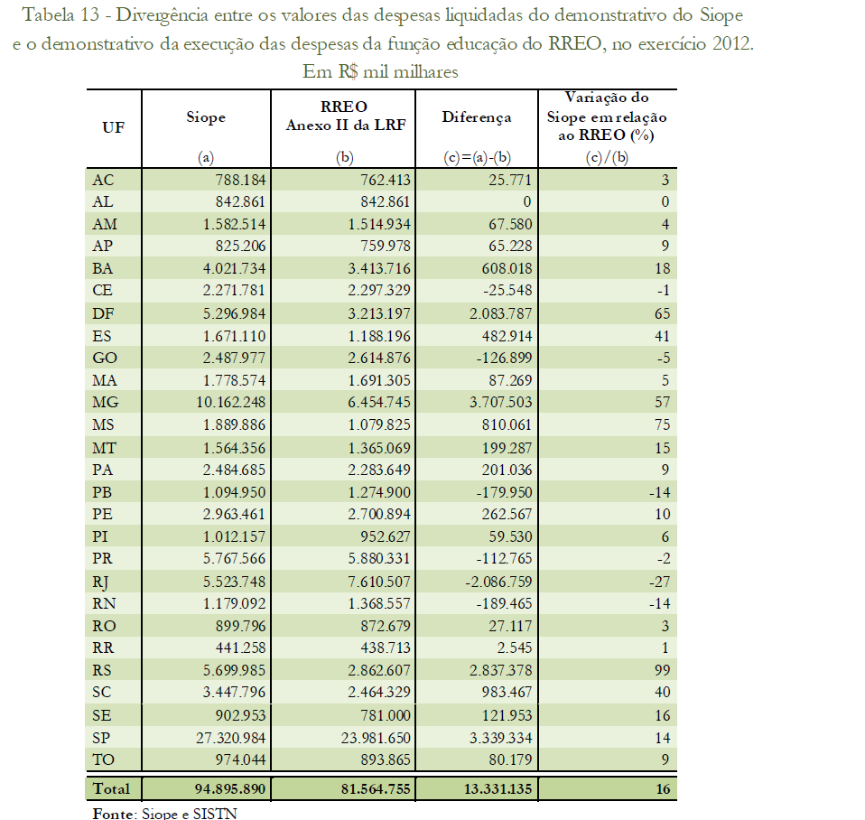
Divergências nas fontes de informação
Necessidade de maior transparência na execução orçamentária
Siope reporta 16% de recursos gastos a mais na Educação do que o Tesouro Nacional
Fonte: Relatório de Auditoria (Fiscalização nº 177/2013) do TCU

Slide 16
Estimativa de custo adicional
Custo Adicional do PNE por Categoria (milhões de R$)
Gasto por categoria | Campanha Nacional pelo Direito à Educação | MEC | Diferença
Educação infantil | 23.656 | 9.683 | 13.973
Ensino Médio | 3.643 |  | 3.643
Eduação Especial | 3.589 |  | 3.589
Educação em tempo integral | 23.964 | 3.766 | 20.198
EJA | 21.256 |  | 21.256
Educação profissionalizante | 5.927 | 4.456 | 1.471
Educação superior | 45.266 | 15.203 | 30.063
Formação docente | 9.258 | 923 | 8.335
Remuneração docente | 16.932 | 27.025 | -10.093
Padrão mínimo de qualidade - Norte e Nordeste | 16.333 |  | 16.333
TOTAL | 169.830 | 61.058 | 108.772
Proporção do PIB (2009) | 5,40% | 1,94% | 3,46%
Fonte: IPEA. “Financiamento da educação: necessidades e possibilidades”
Em: Comunicados do IPEA, No. 124. Brasília, 14 de dezembro de 2011.

Slide 17
Participação relativa dos gastos por nível de governo
Fonte: IPEA. “Financiamento da educação: necessidades e possibilidades”
Em: Comunicados do IPEA, No. 124. Brasília, 14 de dezembro de 2011.

Slide 18
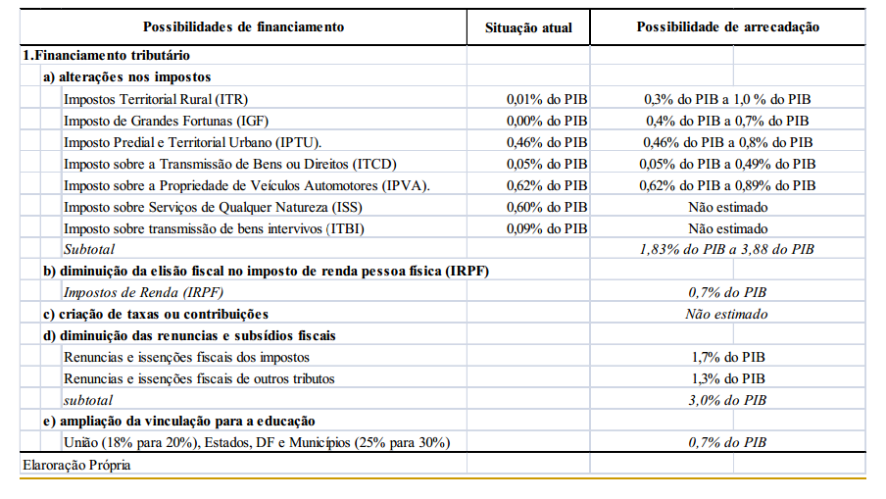
Possibilidades de financiamento apontadas pelo IPEA
Fonte: IPEA. “Financiamento da educação: necessidades e possibilidades”
Em: Comunicados do IPEA, No. 124. Brasília, 14 de dezembro de 2011.

Slide 19
O que os especialistas já apontaram para a Comissão
Reforma orçamentária
Reforma fiscal
Reforma previdenciária
Necessidade de investimentos em infraestrutura – faltam estradas...e mão de obra qualificada

Slide 20
Algumas preocupações
O petróleo não é uma fonte renovável, também não são os recursos financeiros que dele vêm.
É preciso encontrar fontes para o financiamento das despesas correntes – tornar o financiamento da Educação sustentável
De que forma outras políticas concorrem com o financiamento da Educação? Ex., contribuições vs impostos; redução de impostos para estimular o consumo, renúncias e subsídios fiscais.
Apoio técnico aos municípios para aumentar a eficiência e eficácia do gasto (ex. PAR)
Incremento dos recursos discricionários – necessidade de transparência na execução e nos critérios de distribuição.

